Slide 1


Thermal Transport in graphene nano-knots
Yang Zhou
2015/10/20

Slide 2
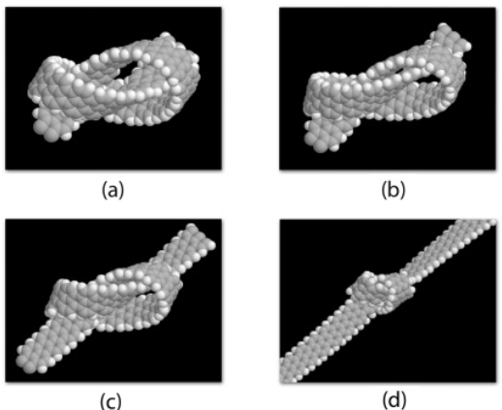
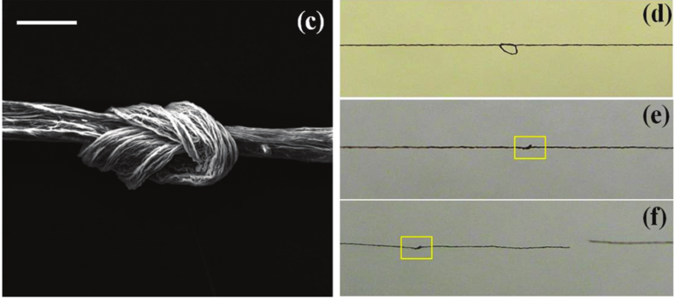
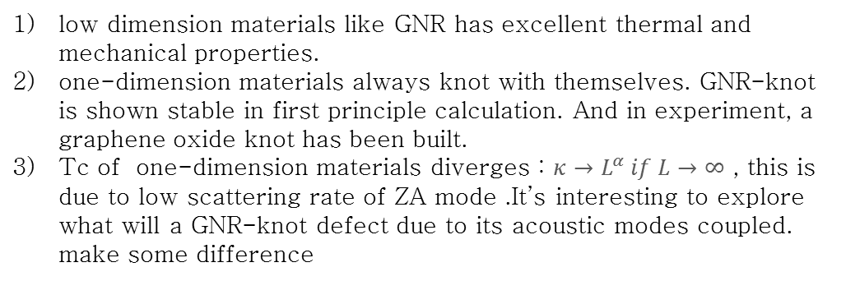
Introduction
low dimension materials like GNR has excellent thermal and mechanical properties.
one-dimension materials always knot with themselves. GNR-knot is shown stable in first principle calculation. And in experiment, a graphene oxide knot has been built.
Tc of one-dimension materials diverges : $κ→L^{α} if L→∞$ , this is due to low scattering rate of ZA mode .It’s interesting to explore what will a GNR-knot defect due to its acoustic modes coupled. make some difference
Kagimura, R et al. Phys. Rev. B 2012, 85 (12), 1–4.
Xiang, C. et al. Adv. Mater. 2013, 25 (33), 4592–4597.
Notes:
修改第三点，重点研究knot的出现会带来怎样的变化。

Slide 3
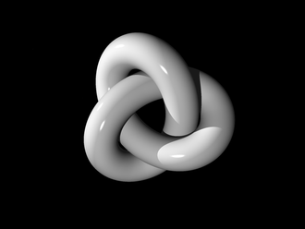
Knot structure
build a graphene ribbon
remap the positions to a trefoil knot
drag the two ends with a constant strain, using BNC.tersoff potential. Airebo potential is not suitable for this condition because it prevent the knot from existing.
70x2 ZGNR
4) Target MD to maintain periodic boundary condition.
Notes:
这页讲的是如何制备一个满足周期边界条件的knot(因为我们要在x方向上构造superlattice)

Slide 4
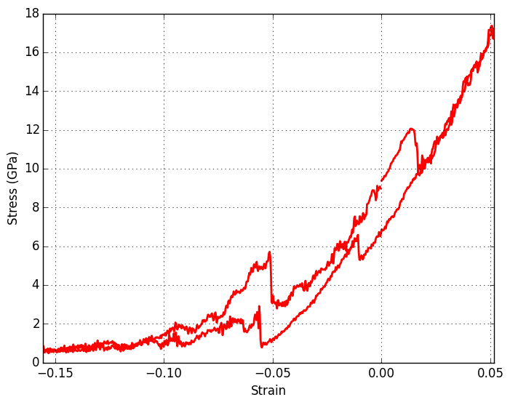
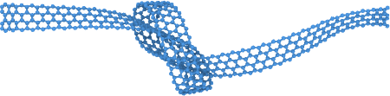
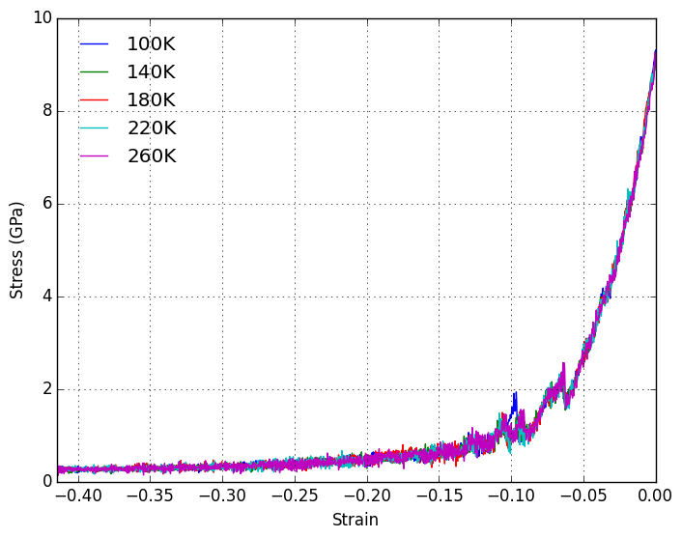
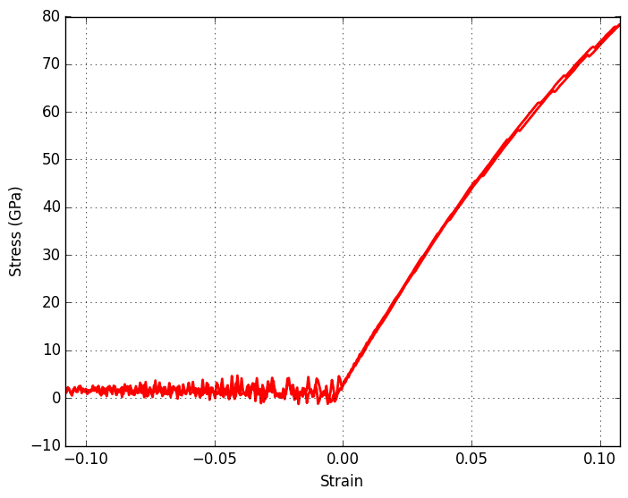
Knot structure tensile test
The stress is related to the history of the strain, the enclosed area means the mechanical work
A strain is necessary for knots to be stable. Or the thermal fluctuation could release the knot.
graphene
Notes:
由于接下来我们希望研究strain对热导率的影响，为了合理地选取strain，我们必须知道这个结构在什么时候处于弹性拉伸区，什么时候会断。因此我们首先做一个拉伸测试。
左上和左下图表明无论strain有多小，stress都不为0，由于knot的存在必须有一个初始拉伸，所以0.0的位置Stress不为0。体系的稳定性依赖于一个外界strain，在这个范围内stress和strain成指数关系。且这个拉伸关系与温度关系不明显。
右上的图表是的是从0的位置向右加strain到0.05，然后向左strain变到-0.15，再回到0.0。这个图类似于磁滞回线，表面knot的状态与加压的历史有关，但是0.05左右的时候体系只有一个状态，这也就是我们要研究的strain。
右下图的是graphene相应的结果，可见knot与graphene的拉伸性质很不一样。

Slide 5
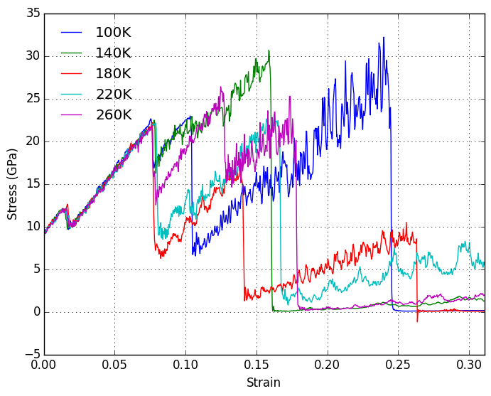
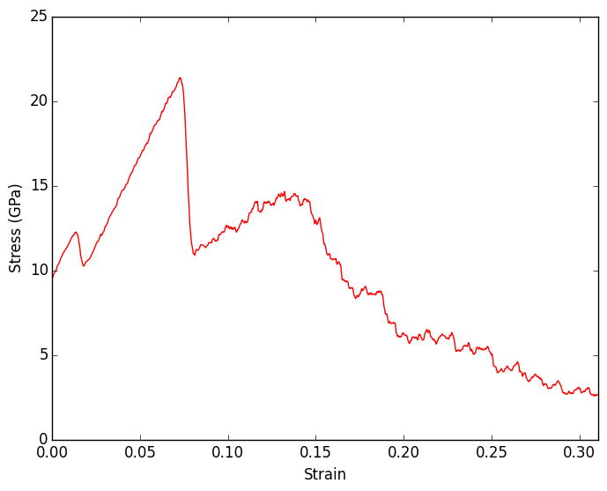
Knot structure tensile test
it needs more than once for a knot to break up
stress~strain@seed
stress~strain@ave(seed)
Notes:
这里我们来研究knot的断裂。
左上图是同一个knot在不同初始seed情况下的多次拉伸结果。可以发现0.07以下的时候，体系处于一个确定的状态，与初始情况无关。这个strain以后可以认为knot第一次断裂，但是断得并不彻底，而是发生了塑性形变，如
红色的那一根线，先后断裂了3次才彻底断裂。各次断裂之间表现出线性关系，有确定的杨氏模量，但Stress的起伏也变大，起伏的周期也与相应的阶段有关。
左下图表面了体系中的应力分布，主要集中在结的附近，因此总是结最先断裂。
右上图表示用来打结的graphene的长度对这个关系的影响。越长的体系断裂得也越是彻底，最初断裂的位置变化不大，但有一定的位移。这个图的结果表明我们对不同lx的knot取0.05以下的strain是合理的。
右下图是左上图的各个曲线（共600次）对应平均。在第一次断裂以后Stress出现一个小幅增长，接着迅速下降，且之后随着strain的增加下降得越来越慢。更多的结果表明这个下降满足反比关系，即使strain=1.0，Stress也并非彻底为0.这确实是一个塑性形变。而grapheen的断裂相当干脆，是一种脆性的断裂。
ps,我刚刚想到对不同lx，把右下角的图头画一遍，从而不会那么空。

Slide 6
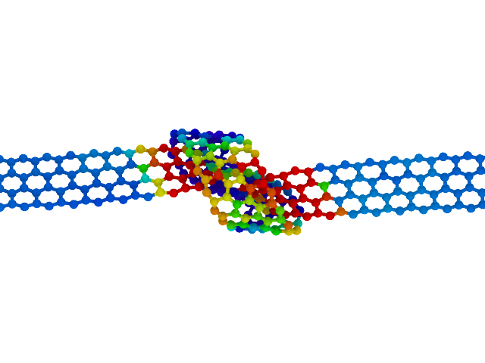
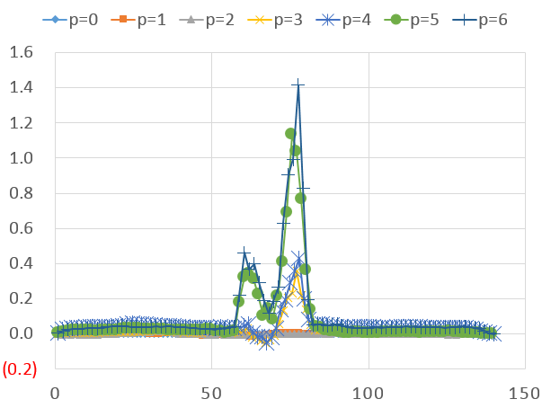
Knot structure tensile test
local strain
Strain Distribution

Slide 7
Questions
How many times for it to break up?
breakup strain distribution
Youngs’ module distribution

Slide 8
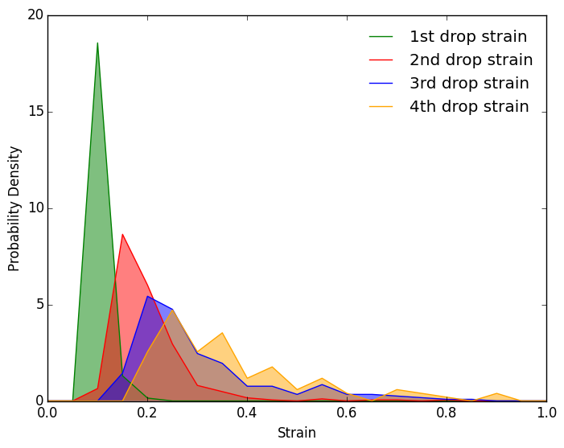
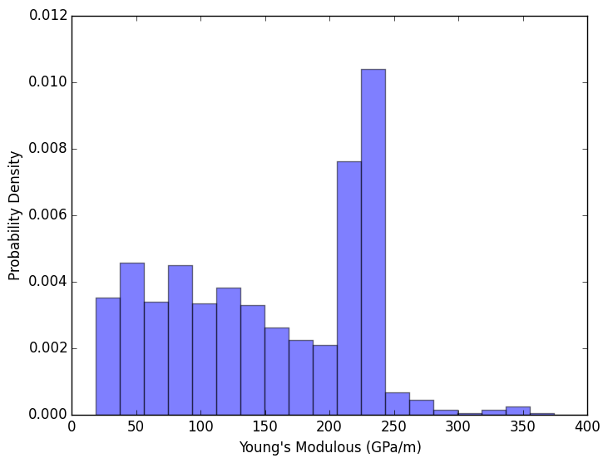
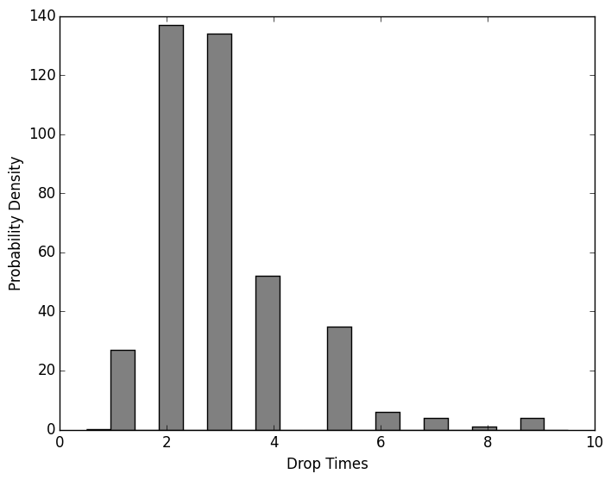
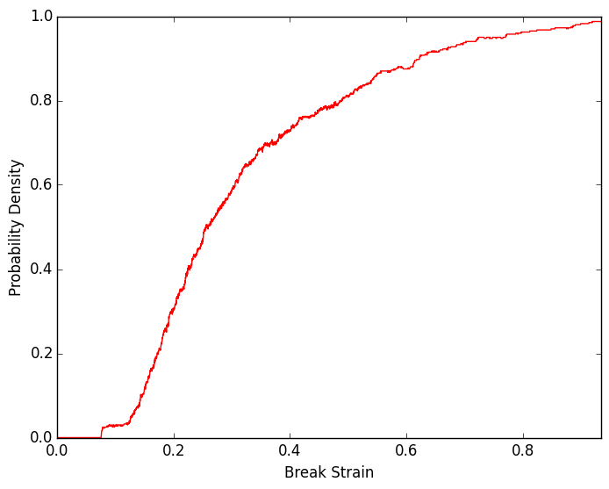
Knot structure tensile test
drop strain distribution
Youngs’ Molulous
drop times distribution
Notes:
左上图绿色表示的是第一次断裂的时候体系处于某个strain的概率，这个概率相当集中，基本上就在0.07附近，展宽很小。而红色的表示第二次断裂的时候的strain分布，它的最高点大概在0.17，展宽更大，所以这阶段的体系的稳定性不确定，可能在第一次断裂后不久就断裂了，也可能要过挺久。第三和第四次断裂的密度基本重合，且分布十分广泛。
左下图表示的是strain从0到1.0 变化的范围内体系断裂的次数的统计情况。可以发现，体系在这个范围内很可能断裂2到3次，但最多的断裂了9次之多。
右下图表示体系在这个strain下彻底断裂的可能性。可已看出，体系第一次断裂就很彻底的概率很小，但并非没有。到0.3附件，断裂的概率有了一半，到1.0附件，体系基本上已经全部断裂。
右上图是对断裂之前和两次断裂之间的体系的杨氏模量的统计。225左右的可能性最大的情况就是体系断裂前的杨氏模量。对与断裂后的情况，杨氏模量普遍变小，集中在150以下，在此之后可能性逐渐降低。因此断裂以后体系反倒更加容易拉伸了。

Slide 9
Questions
tc~spiecies(knot,gnr,short gnr)@lx

Slide 10
Knot structure thermal transport

Slide 11
Questions
tc~lx, lx=60:30:200. @[knot,graphene@width]
tc~strain,@lx
Kapitza conductance~dT,@lx
tc~nx,@lx=70
Kapitza_dT ~lx

Slide 12
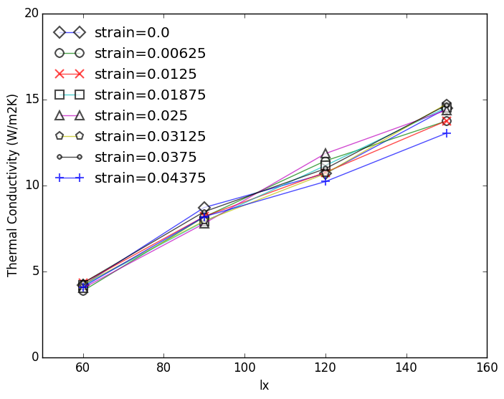
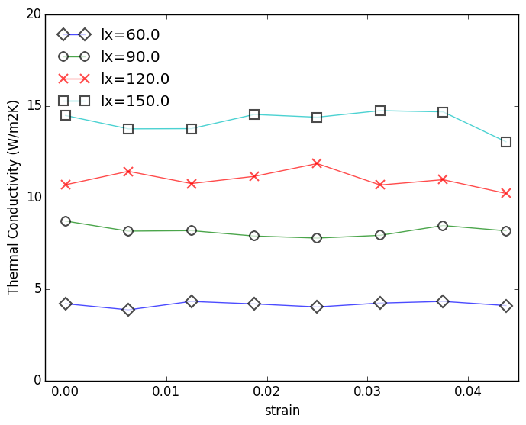
Knot structure thermal transport
Notes:
从这里开始我们研究这个材料的传热性质。先是长度和strain对热导率的影响。
左图表示不同strain情况下构成knot的graphene的长度对这个单结系统热导率的影响。在当前的尺度上，热导随长度基本是线性变化的。strain对热导率的影响不大。
右图显式地得到不同lx热导与strain的关系，可见strain对热导率的影响不大。相比较而言，graphene的strain对热导率影响挺大（然后引你的文章）

Slide 13
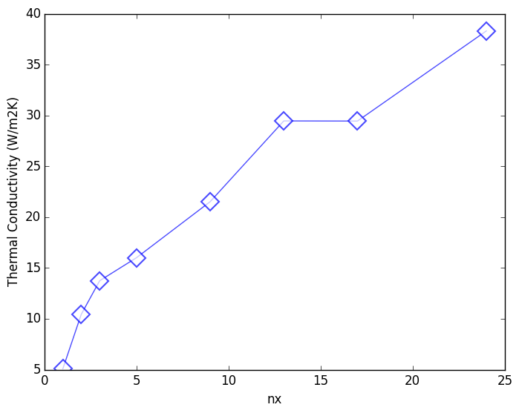
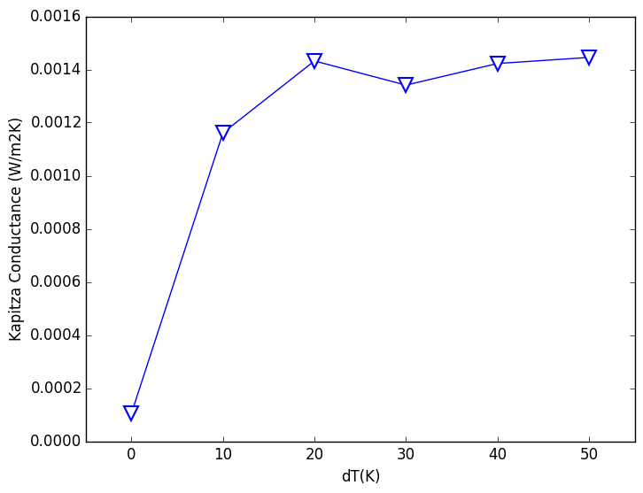
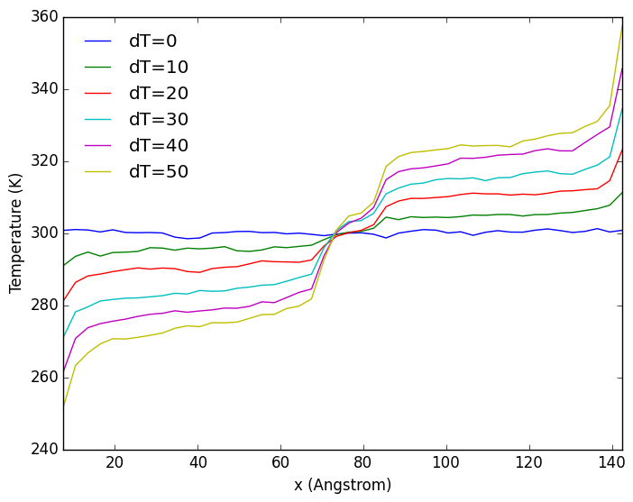
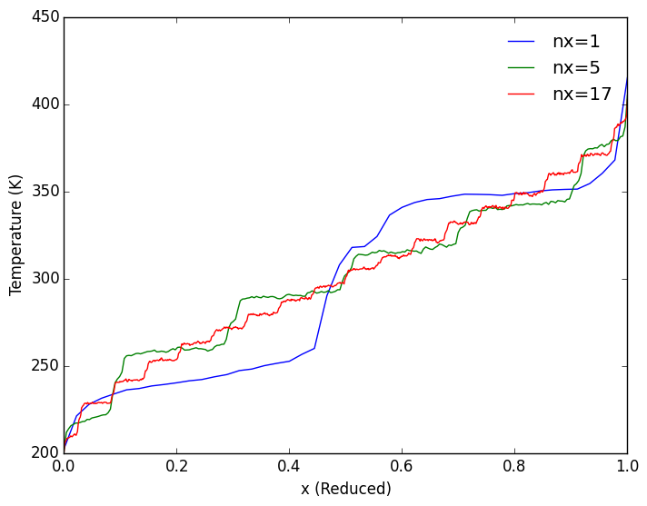
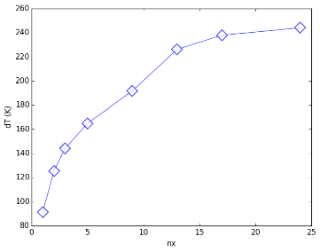
Knot structure thermal transport
tc~nx,@lx=70
Kapitza conductance~dT,@lx
Temperature Profile
Notes:
然后看看界面热导与温差的关系。再研究这个热导随superlattice长度的关系。
左上：对于特定的lx=70，kapitza与温差间的关系，可见dT（两端温差的一半）达到20K以后界面热阻不再变化。
左下：上图的每个点对应的温度分布
右上：用lx=70的graphene构成的knot去构造superlattice，nx表示superlattice包含几个结。计算的时候dT=100，横截面积取的相同的值，后面我会改成你建议的热流。这个图表明tc随nx基本上线性增加，在计算能承受的范围内没有要收敛的迹象。综合这个图与之前tc~lx的结果，我们得出，即使出现了knot这样的缺陷，在计算可承受的范围内热导依然不会收敛。
右下：温度分布与nx间的关系，横坐标是归一化的x。随nx的增大，温度分布逐渐趋向线性关系，knot构成的微观细节逐渐被抹去，在大尺度上可以被看做质点，于是可以被抽象为一个一维点阵，因此用一维点阵的结论可得tc发散。
右下inset：每个knot导致的温差delT*nx与nx的关系。在nx比较小的时候，knot处的温度下降占总温差的一半左右，而nx增大后，几乎全部的温差降落都是在knot处出现的，非knot处几乎没有温度降落。

Slide 14
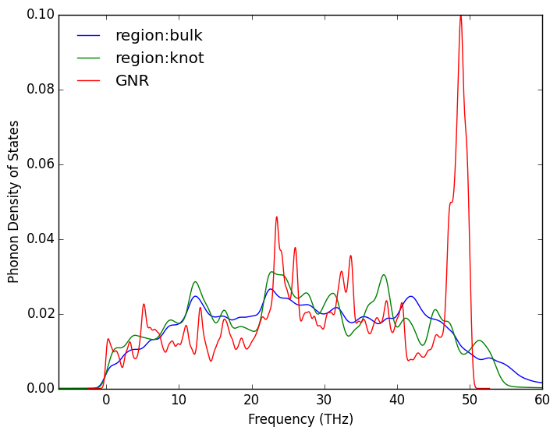
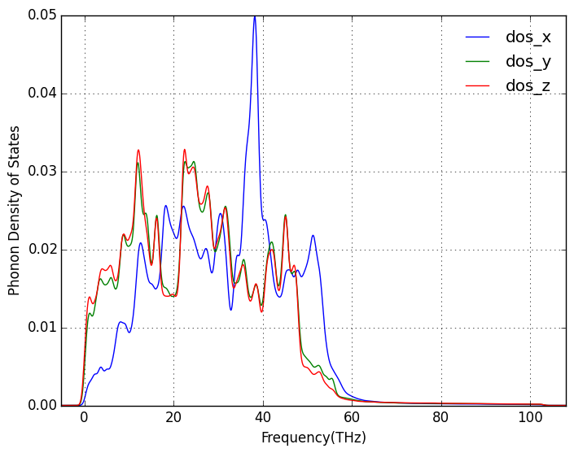
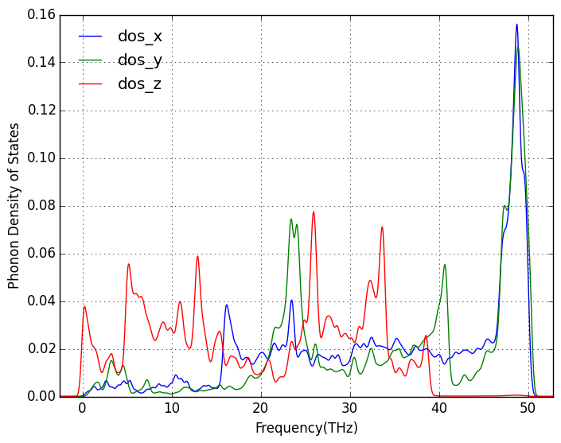
Knot structure spectrum analysis
Phonon Density of States
Notes:
这一页是还没完成的工作，我是感觉前面的东西太过流水账，没有太深刻的分析（不过我感觉这是我现在能做到的最好的程度了）。所以希望从谱的方面做一些补充。
左上：用速度关联函数求出每个原子的dos，然后对knot的bulk区域和结的区域分别计算dos，得到蓝色和绿色的线。红色的为graphene的dos。这个结果表明结的影响是非局域的，它让整个区域上的dos都偏离了graphene的结果，而不仅仅是knot的区域。基于这个部分，我打算计算一个很长的knot的dos，然后按离结的远近画更多区域的dos，看画到多远那个dos会像graphene的，如过足够远都不行，我们可以得出结论：结的存在是完全非局域的。而如果会像graphene的，那就更好了，就可以求出这个关联长度lc，进一步再研究strain，T什么的对它的影响，就又可以凑几个图。
右上：结的dos按xyz的分解，
右下：graphene的dos按xyz的分解，目前看来这两个图的意义不大。
所以我想改进点的地方就是，应该加点什么图，哪些图又该不要，应该在哪些地方多下点功夫，使得这个工作显得更有意义一些？

Slide 15
Knot structure Green Kubo

